Slide 1
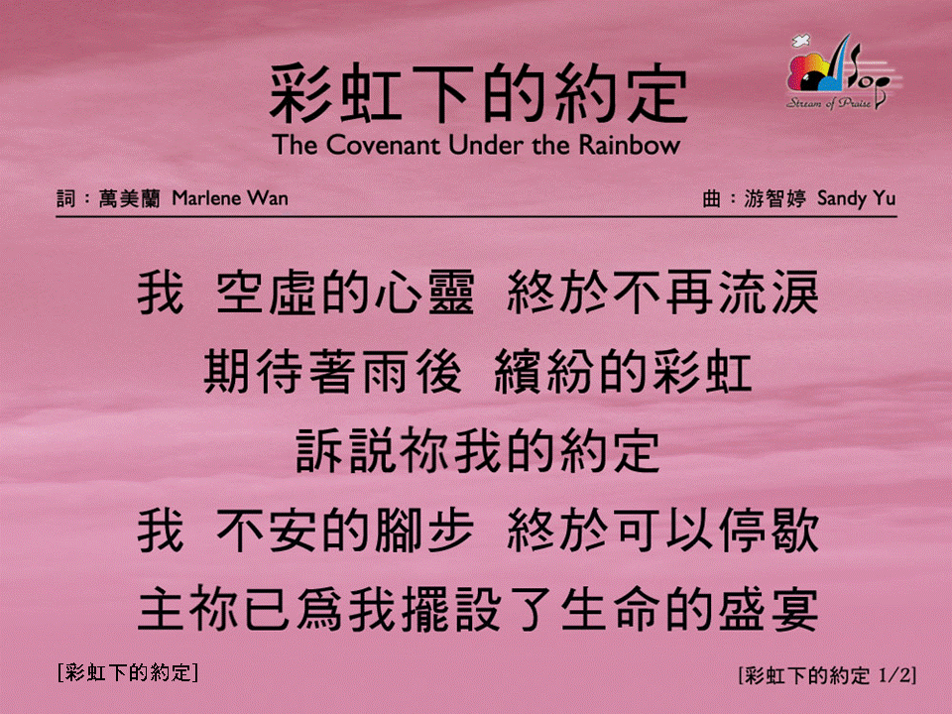
彩虹下的約定 (1/2)
[The Covenant Under the Rainbow]
[彩虹下的約定]

Slide 2
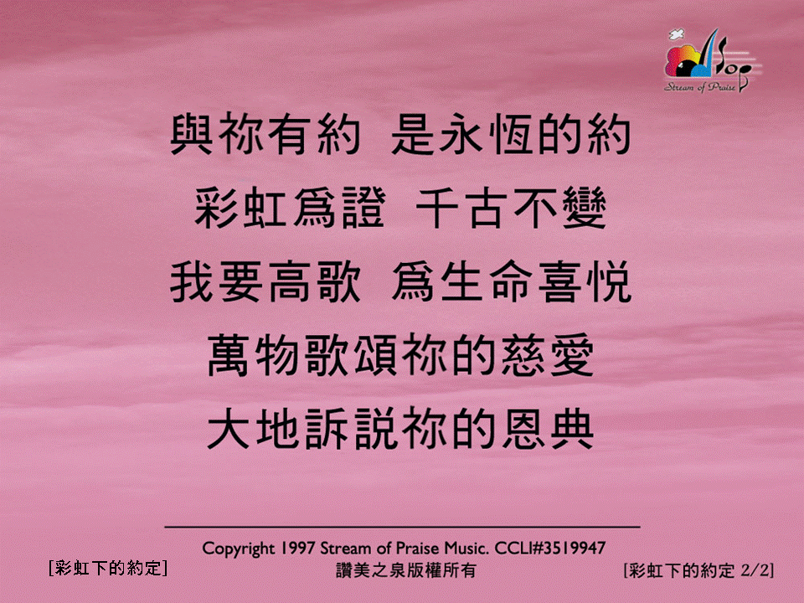
彩虹下的約定 (2/2)
[The Covenant Under the Rainbow]
[彩虹下的約定]

